Slide 1
Bonjour!
lundi, le vingt-quatre février

Slide 2
Leçon Cent

Slide 3
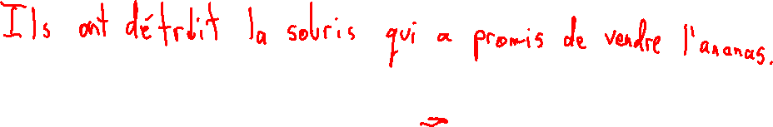
Travail de cloche
Translate into French: They destroyed the mouse who promised to sell the pineapple.

Slide 4
Bonjour!
lundi, le vingt-quatre février
un moment de culture francophone
la révision
les verbes « RE »
phrases de révision

Slide 5
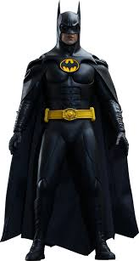
Pourquoi tombons-nous?
Nous tombons pour apprendre comment se lever.

Slide 6
Sommes-nous prêts?
Nous sommes prêts !

Slide 7
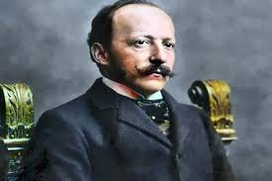
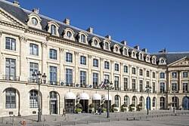
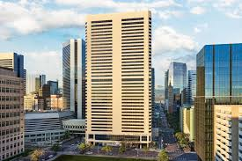
César Ritz was a francophone Swiss hotel manager whose insistence on luxury and attention to detail made his name synonymous with elegance.

Slide 8


Slide 9
Examen
Unité 6
Friday, February 28
clothing, colors, RE verbs, rendre / visite, stages of life, passé composé

Slide 10
Révision
Subject Verb Direct Object
Subject Verb Direct Object à + Indirect Object noun
Subject Indirect Object pronoun verb Direct Object

Slide 11
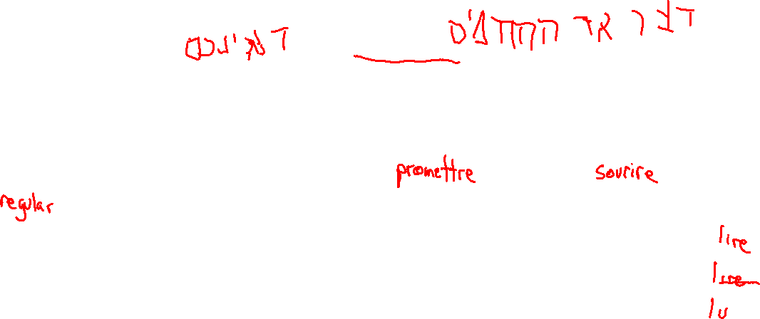
pp. 252 - 253
the past participle / le participe du passé
attendre conduire mettre rire
attendre conduire mettre rire
attendu conduit mis ri

Slide 12
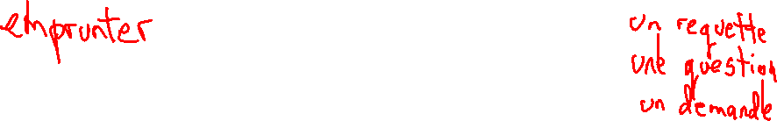
pp. 252 - 253
Écrivez une phrase au passé compose avec un verbe de la famille attendre.
Écrivez une phrase au passé compose avec un verbe de la famille conduire.
Écrivez une phrase au passé compose avec un verbe de la famille mettre.
Écrivez une phrase au passé compose avec un verbe de la famille rire.

Slide 13
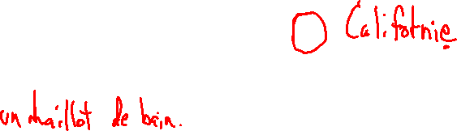
Pour aller en vacances à / au / aux / en ___________,
j’ai acheté _____________________.

Slide 14
Devoirs

Slide 15

Billet de sortie
Traduisez en français:
We smile. We laugh. We cook during the week-end.

